Slide 1
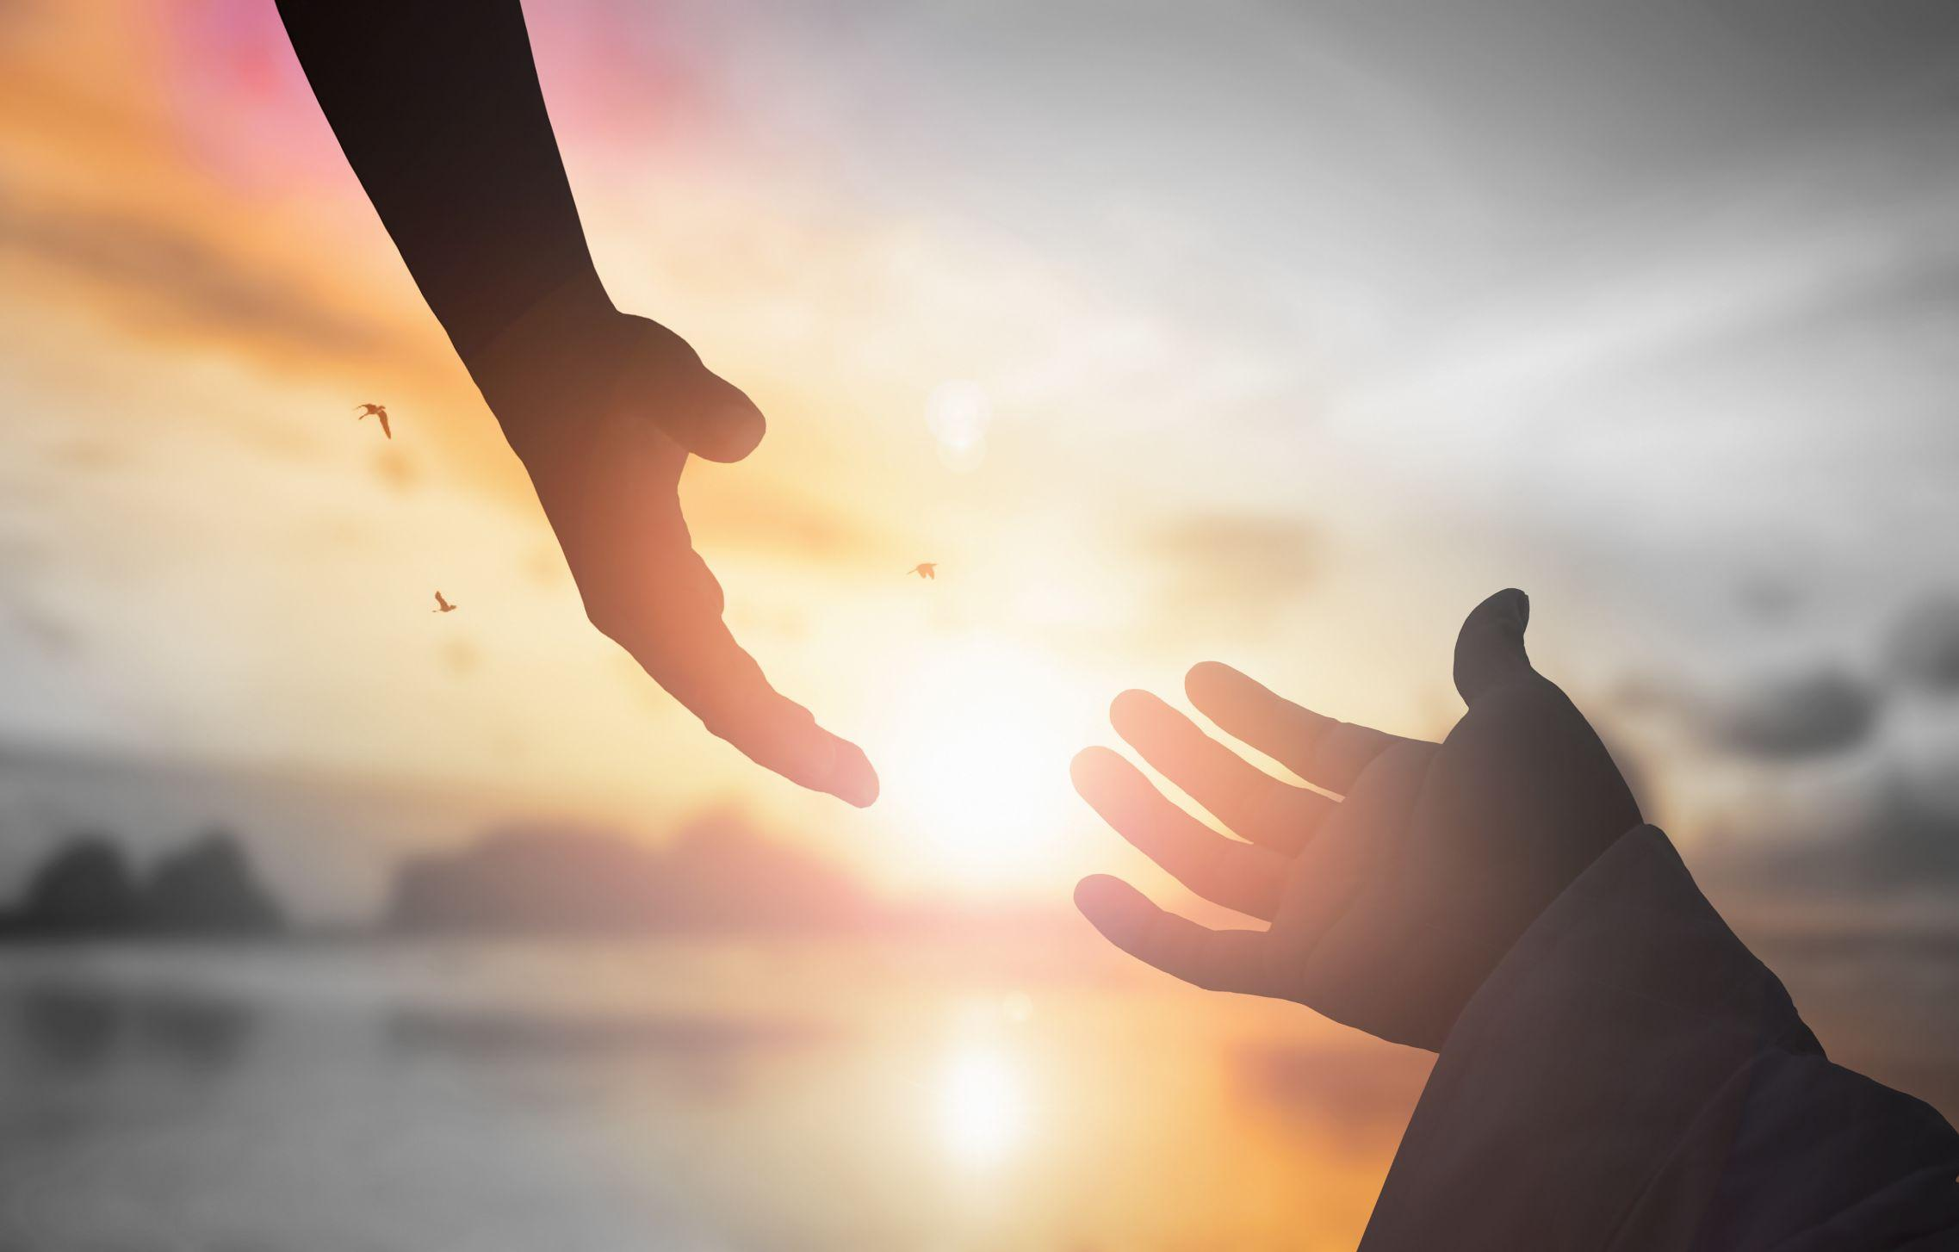
TROOST MIJN VOLK

Slide 2
Troost, troost Mijn volk, ……
2 Cor 1:3-5
Geprezen zij de God en Vader van onze Heere Jezus Christus, de Vader van de barmhartigheden en de God van alle vertroosting, die ons troost in al onze verdrukking, zodat wij hen kunnen troosten die in allerlei verdrukking zijn, met de vertroosting waarmee wij zelf door God getroost worden. Want zoals het lijden van Christus overvloedig over ons komt, zo is door Christus ook onze vertroosting overvloedig.
2 Кор 1:3-5
Благословенний Бог і Отець Господа нашого Ісуса Христа, Отець милосердя і Бог усякої потіхи, що потішає нас у всякій скорботі нашій, щоб ми потішали тих, хто перебуває у всіх скорботах, потіхою, якою ми самі. пережили, будьте втішені Богом. Бо як Христові страждання рясніють на нас, так рясніє через Христа і наша розрада.

Slide 3
de barmhartige Samaritaan die met ‘innerlijke ontferming’ bewogen was
Luk 10:33-35
Maar een Samaritaan die op reis was, kwam in zijn buurt, en toen hij hem zag, was hij met innerlijke ontferming bewogen. En hij ging naar hem toe, verbond zijn wonden, goot er olie en wijn op; en hij zette hem op zijn eigen rijdier, bracht hem naar een herberg en verzorgde hem. En toen hij de volgende dag wegging, haalde hij twee penningen tevoorschijn, en hij gaf ze aan de waard en zei tegen hem: zorg voor hem, en wat U verder aan kosten maakt, zal ik U geven als ik terugkom.
Луки 10:33-35
Але до нього наблизився самарянин, який ішов, і, побачивши його, змилосердився. І він підійшов до нього, перев’язав йому рани, і вилив на них олії та вина. і він сів на нього на власному коні, і привіз його до заїжджого двору, і вигодував його. І коли він вийшов наступного дня, він вийняв два пенні, і дав їх господареві, і сказав йому: Бережи його, і все, що ти витратиш, я дам тобі, коли повернуся.

Slide 4
Jezus was bewogen
Mat 9:36
Toen Hij de menigte zag, was Hij innerlijk met ontferming bewogen over hen, omdat zij vermoeid en verstrooid waren, zoals schapen die geen herder hebben.
Матвій 9:36
Побачивши натовп, Він змилосердився над ними, бо вони були змучені та розпорошені, як вівці, що не мають пастуха.

Slide 5
God en het volk van Israël
Exodus 3:7
Ik heb duidelijk de onderdrukking van mijn volk, dat in Egypte is, gezien en heb hun geschreeuw om hulp vanwege hun slavendrijvers gehoord.
Voorzeker, ik ken hun leed.
Вихід 3:7
Я ясно бачив гноблення мого народу, що в Єгипті, і чув їхні крики про допомогу від своїх поневолювачів.
Звичайно, я знаю їхні страждання.

Slide 6
God van vertroosting
Hoe vertroost God zijn kinderen?
Door zijn Geest
Door zijn belofte “Ik zal je nooit verlaten“
Door elkaar als broeders en zusters
Як Бог втішає Своїх дітей?
Його Духом
За його обіцянкою "Я ніколи не покину тебе"
Змішалися як брати і сестри

